Slide 1
Kormorany
Liczba kormoranów lęgowych w Polsce w 2023 r. wynosiła wg Monitoringu Ptaków Polski 29 366 par (58 732 szt.) w 74 koloniach i wzrosła w stosunku do 2022 r. o ok. 3% (2022 r.: 28 607 par (57 214 szt.)).
Ponadto występuje ok. 100 – 300 tys. kormoranów migrujących (OTOP).
Wody powierzchniowe w Polsce to ok. 570 tys. ha.
Dzienne zapotrzebowanie na pokarm wynosi od 390 gr do 690 gr ryb (Keller i Visser).
58 732 szt. x 0,50 kg x 365 dni / 570 000 = 18,80 kg/ha
Według Krzywosz, Traczuk IRŚ kormorany wyjadają 17,2 kg/ha, inne ptaki i
zwierzęta: wydra 3,6 kg/ha, perkoz 1,7 kg/ha, czapla 1,1 kg/ha, inne 1,4 kg/ha, łącznie 25 kg/ha ) nie uwzględniono kormoranów migrujących w ilości jw.

Slide 2
Gospodarstwo było pod stałą presją kormoranów w 2022 i 2023 r. przez okres ok. 300 dni w roku. W bezpośrednim sąsiedztwie znajduje się ok. 800 par lęgowych (Ledwoń) zgrupowanych w 3 koloniach:
zbiornik Goczałkowice (530 par)
stawy hodowlane w Grojcu (170 par)
zbiornik Dzierżno (100 par)
Dziennie na terenie stawów żerowało od 50 do 100 kormoranów (ok. 75 ptaków).
75 szt. * 0,5 kg/dzień *300 dni/rok = 11 250,00 kg | szacunkowa masa wyjedzonych ryb
11 250,00 * 18,74 zł/kg = 210 825,00 zł | szacunkowa wartość wyjedzonych ryb
11 250,00/330 ha = 34,1 kg/ha | szacunkowa masa wyjedzonych ryb z ha
34,1 kg/ha * 18,74 zł/kg = 639,03 zł | szacunkowa wartość wyjedzonych ryb z ha

Slide 3
Dodatkowe koszty ochrony stawów przed kormoranami w 2022 r.:
środki pirotechniczne – ok. 20 000 zł / 330 ha = 60,61 zł/ha
wynagrodzenie 2 pracowników: 2 x (19,70 zł x 4h x 300 dni) / 330 ha = 71,64 zł/ha
Dodatkowe koszty ochrony stawów przed kormoranami w 2023 r.:
środki pirotechniczne – ok. 30 000 zł / 330 ha = 90,91 zł/ha
wynagrodzenie 3 pracowników: 3 x (23,15 zł x 8h x 300 dni) / 330 ha = 505,09 zł/ha
Łączny koszt bytowania kormoranów na stawach w przeliczeniu na ha w 2022 r. wynosił 639,03 + 60,61 + 71,64 = 771,55 zł
Łączny koszt: 771,55 zł x 330 ha = 254 611,50 zł
Łączny koszt bytowania kormoranów na stawach w przeliczeniu na ha w 2023 r. wynosił 639,03 + 90,91 + 505,09 = 1 253,03 zł
Łączny koszt: 1 253,03 zł x 330 ha = 413 499,90 zł

Slide 4
Straty
Straty w zimochowach w miesiącach listopad – marzec w 2022 r.
narybek: 31% (zwykle wynoszą 30-50%) – (5-15% Guziur)
kroczek: 20% (zwykle wynoszą 30-40%) – (5-10% Guziur)
W okresie tuczu procent strat ryb w stawach w 2022 r. kształtował się następująco:
stawy narybkowe (K0, KW-K1) – 90% (25-80% Guziur)
stawy kroczkowe (K1-K2) – 73% (10-20% Guziur)
stawy towarowe (K1-KH) – 46% (15-25% Guziur)
(K2-KH) – 48% ( 7-15% Guziur)

Slide 5
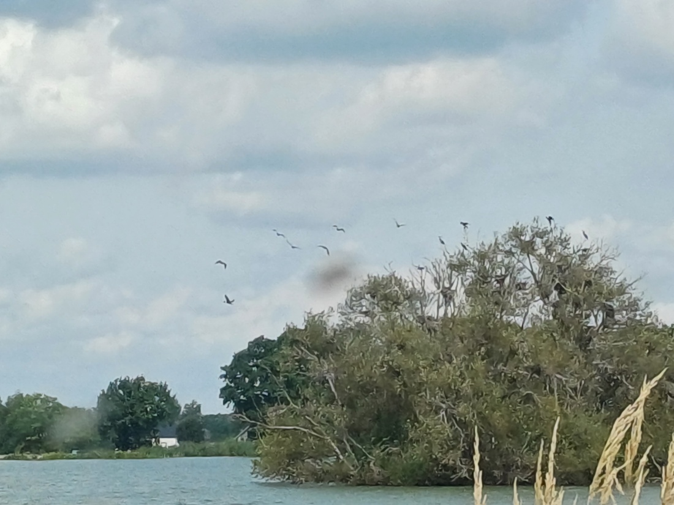
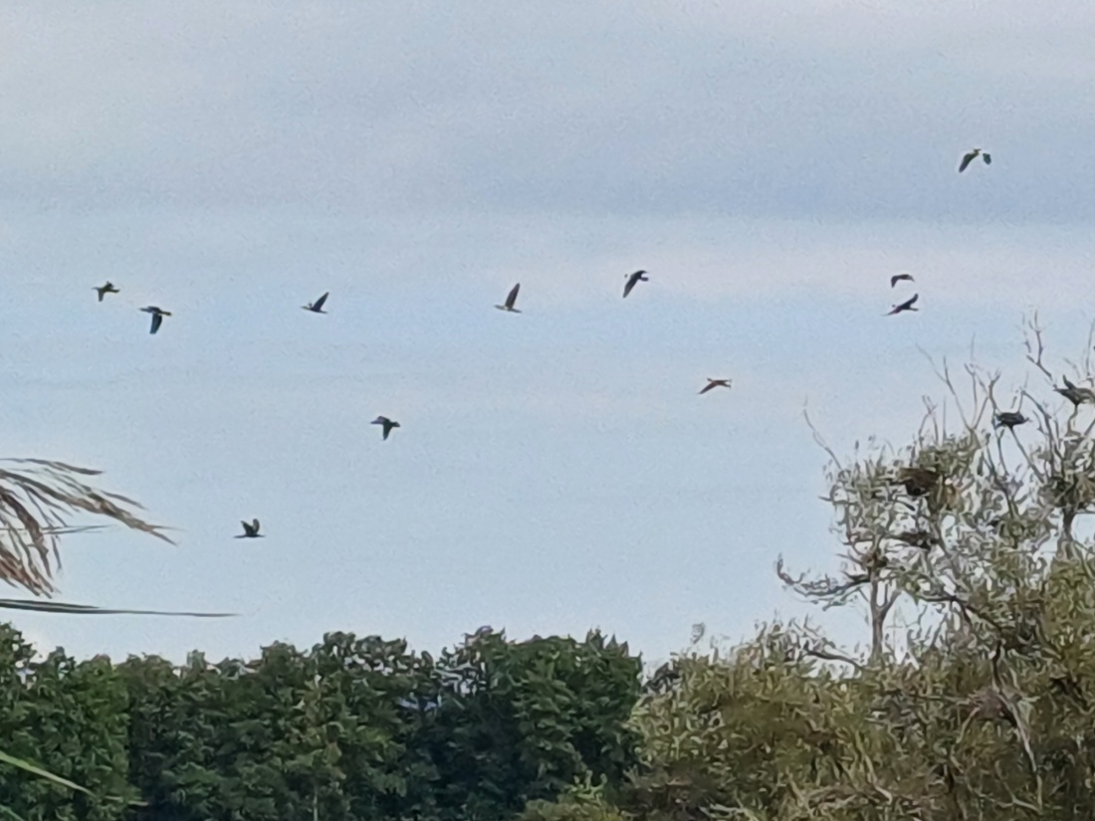
Kormorany

Slide 6
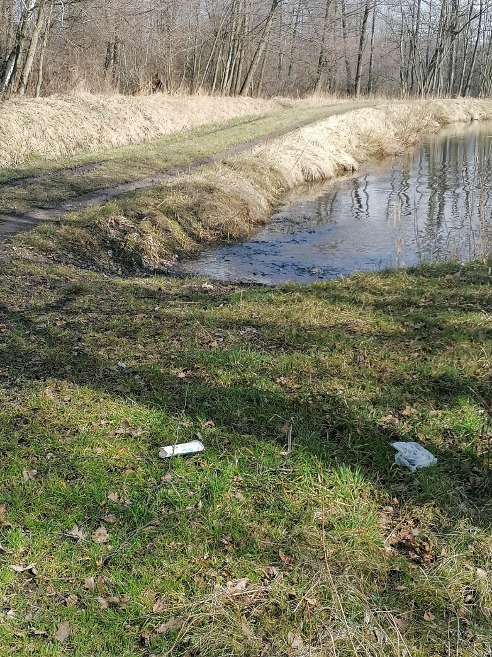
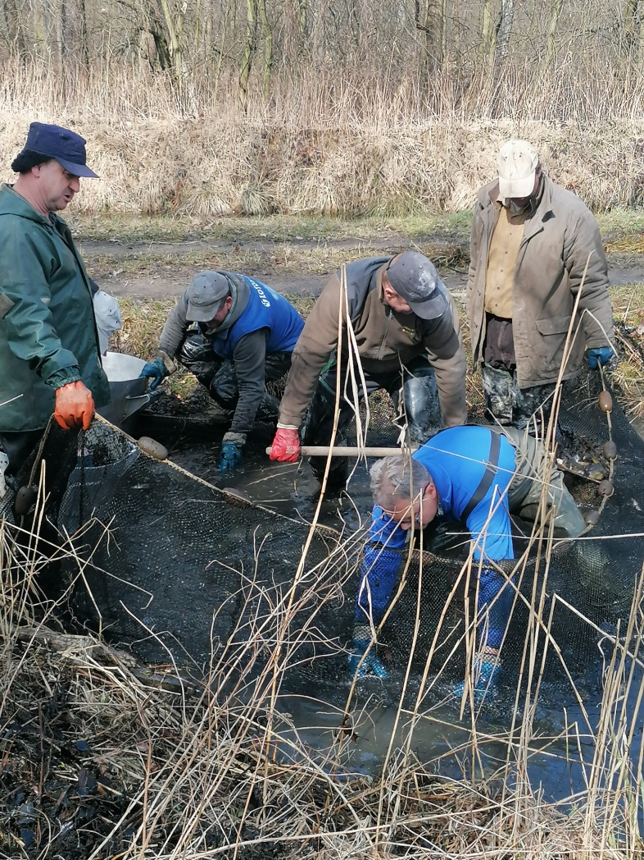
Kormorany

Slide 7
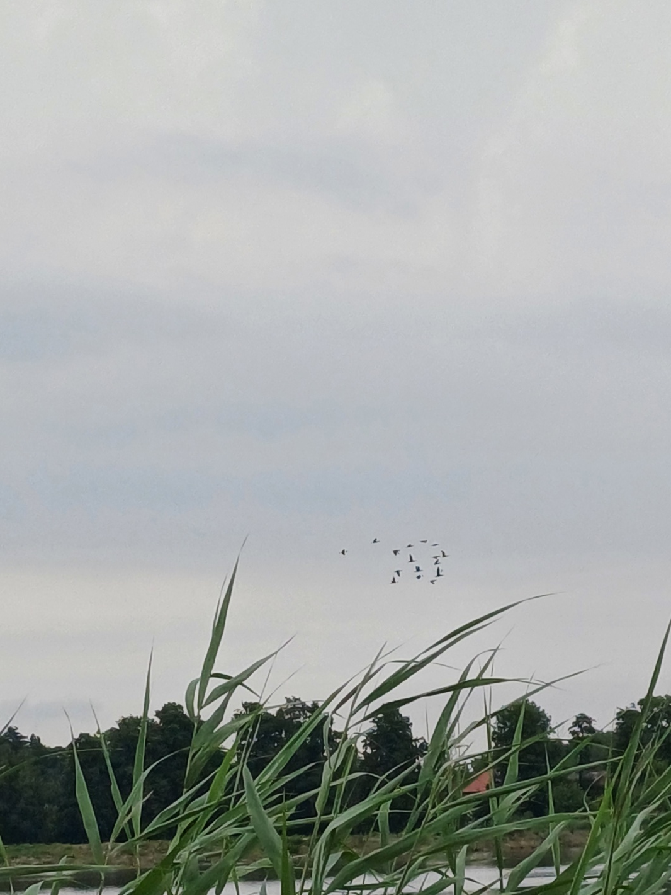

Slide 8
